Slide 1
Globale Auswirkungen
Gletscher verwandeln sich zu Gesteinswüsten
Der Lebensraum der Tiere wird zerstört
Wassermangel für Bäche, Seen und Flüsse ( Bäche versorgen Pflanzen und erschaffen Lebensraum für Tiere)
Wasserreserven verschwinden
Eine Halbe Milliarde Menschen weltweit könnten durch den Anstieg des Meeres überflutet werden

Slide 2
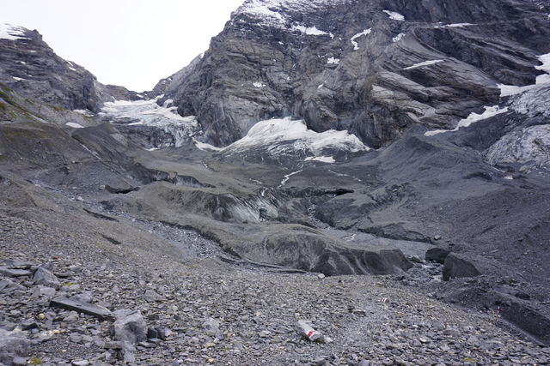
Gesteinswüste

Slide 3
Globale Auswirkungen
Der Meeresspiegel wird steigen und durch die überschwemmte Städte werden Millionen von Umweltflüchtlingen entstehen
Eins mächtige Flüsse werden austrocken
Die Zirkulation der Erde gerät im Ungleichgewicht
Was dazu führt, dass drastische Klima Veränderung entstehen

Slide 4
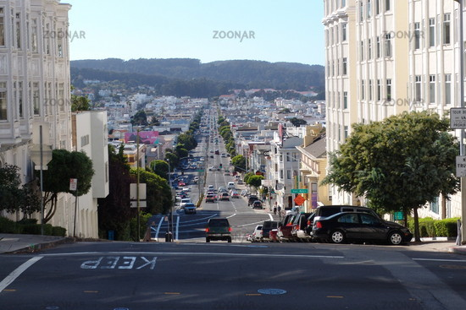
San Fransisco

Slide 5
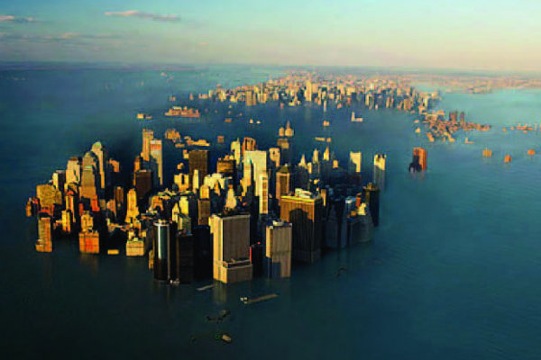
New York

Slide 6
Quellen
www.planet-wissen.de
www.bernerzeitung.ch
www.wikipedia.de

